Slide 1
ورود اطلاعات لیست کلاس ســـناد به نرم افزار کارنامه ماهانه(ماهکار)

Slide 2
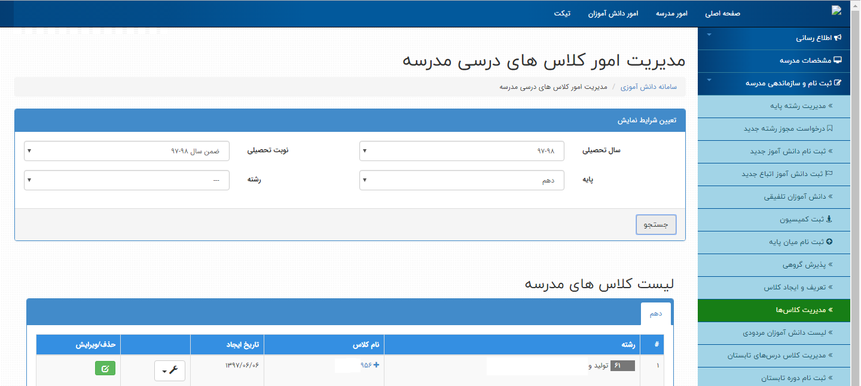
ابتدا به سایت ســــناد وارد شوید

Slide 3
روی گزینه ثبت نام و سازماندهی مدرسه کلیک کنید

Slide 4
روی گزینه مدیریت کلاس ها کلیک کنید

Slide 5
وارد بخش مدیریت امور کلاس ها...، خواهید شد

Slide 6
نوبت تحصیلی را انتخاب کنید

Slide 7
پایه را انتخاب کنید

Slide 8
روی دکمه جستجو کلیک کنید

Slide 9
لیست کلاس های مدرسه نمایش داده خواهد شد. روی دکمه کلیک کنید

Slide 10
از منو گزینه لیست دانش آموزان را انتخاب کنید

Slide 11
روی دکمه خروجی اکسل کلیک کنید

Slide 12
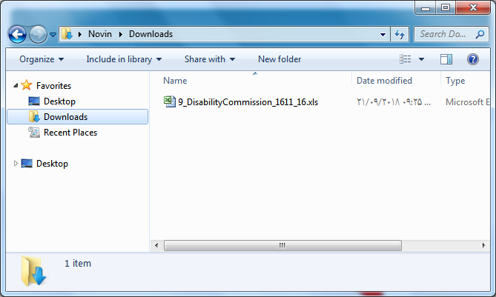
فایل مربوطه دانلود خواهد شد.

Slide 13
این فایل یک فایل html با پسوند xls است.
دقت کنید که این فایل یک فایل html با پسوند xls است.
ماهیت این فایل html است!
در ادامه به این موضوع خواهیم پرداخت:

Slide 14
فایل را با Excelباز کنید.
روی دکمه Yes کلیک کنید.

Slide 15
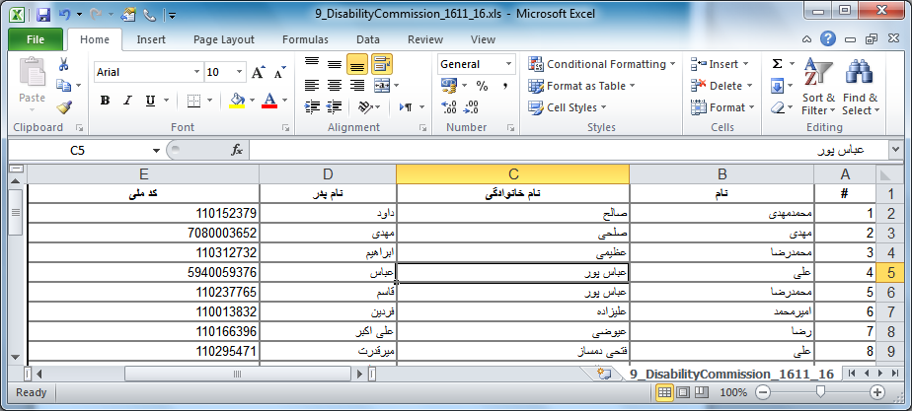
فایل را Save As… کنید. از منوی File گزینه Save as … را انتخاب کنید

Slide 16
فایل را Save As… کنید. از منوی File گزینه Save as … را انتخاب کنید

Slide 17
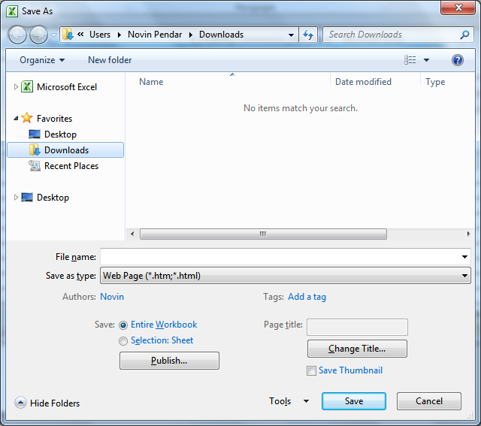
در پنجره Save As… به عبارت Save as Type: دقت کنید
این فایل باید با فرمت xls یا xlsx ذخیره شده باشد، ولی اکنون ماهیت آن html است.

Slide 18
اکنون می خواهیم آنرا با ماهیت Excel ذخیره کنیم
لیست را باز کنید.

Slide 19
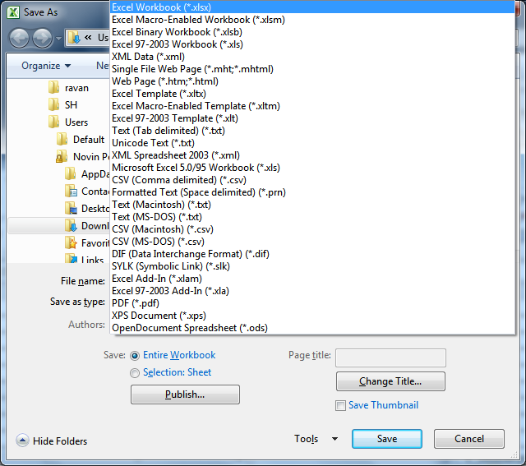
اکنون می خواهیم آنرا با ماهیت Excel ذخیره کنیم
گزینه نخست
*.xlsx
را از لیست انتخاب کنید

Slide 20
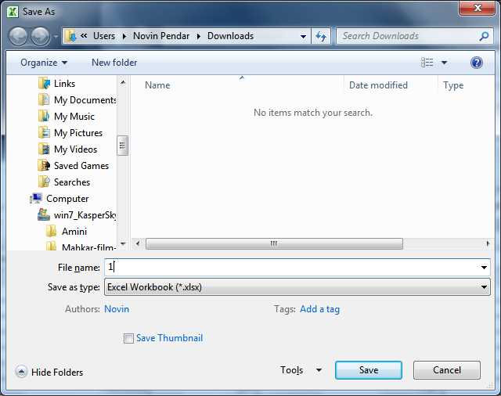
برای فایل نامی انتخاب کنید و مسیر ذخیره سازی آنرا به خاطر بسپارید
مسیر ذخیره سازی
نام جدید فایل 1 انتخاب شد
پسوند فایل xlsx انتخاب شد

Slide 21
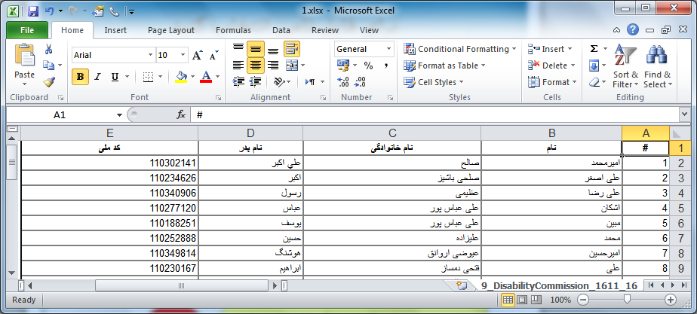
اکنون با فایلی روبرو هستیم که ماهیت این فایل xlsx است! یعنی یک فایل Excel حقیقی
فایل Excel

Slide 22
اگر فایل قبلی را که ماهیت html داشت-در نرم افزار کارنامه ماهانه باز می کردید نمی توانستید اطلاعات آنرا به نرم افزار وارد کنید.
ولی می توانید فایل جدید که ماهیت Excel دارد، را
به نرم افزار کارنامه ماهانه وارد کنید.

Slide 23
به نرم افزار کارنامه ماهانه وارد شوید روی زبانه کلاسبندی کلیک کنید

Slide 24
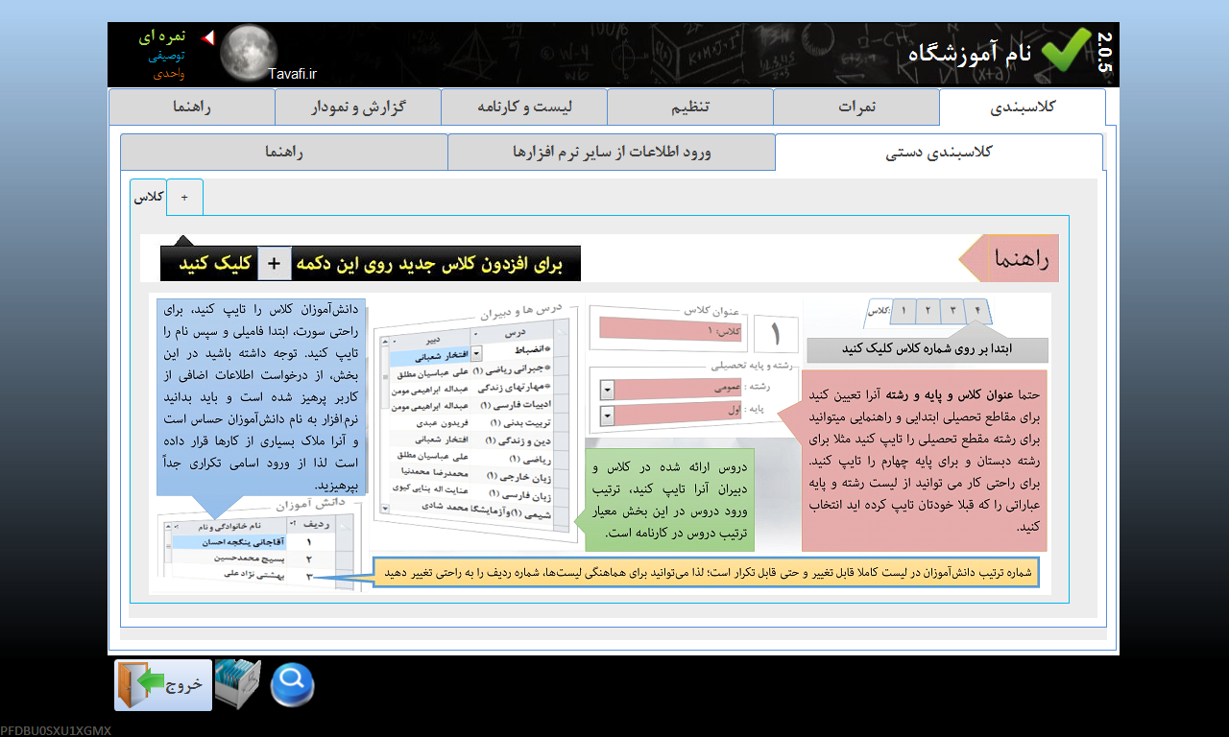
روی زبانه + کلیک کنید

Slide 25
روی دکمه کلیک کنید

Slide 26
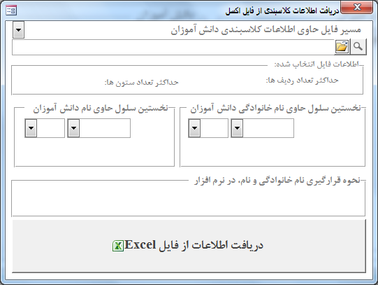
اکنون پنجره دریافت اطلاعات کلاسبندی از فایل Excel نمایش داده می شود

Slide 27
مسیر فایلی را که از سناد گرفته و ماهیت آنرا به Excel تغییر داده بودید در اینجا مشخص کنید

Slide 28
مسیر فایلی را که از سناد گرفته و ماهیت آنرا به Excel تغییر داده بودید در اینجا مشخص کنید

Slide 29
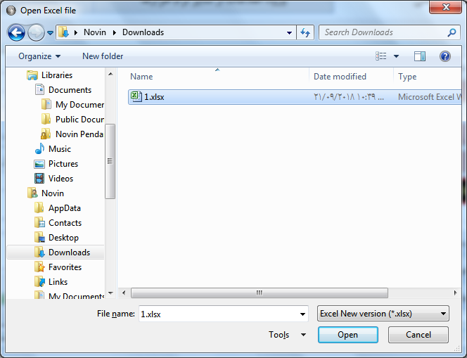
مسیر فایلی را که از سناد گرفته و ماهیت آنرا به Excel تغییر داده بودید در اینجا مشخص کنید

Slide 30
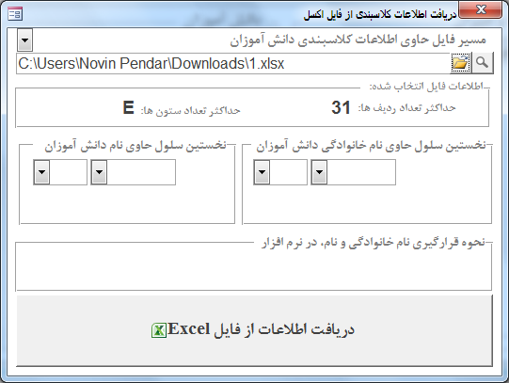
مسیر فایلی را که از سناد گرفته و ماهیت آنرا به Excel تغییر داده بودید در اینجا مشخص کنید

Slide 31
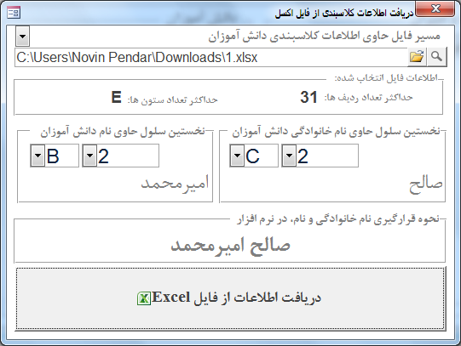
اکنون فرمول زیر را در خانه های نمایش داده شده ثبت کنید

Slide 32
نام یک دانش آموز از لیست، نمایش داده خواهد شد

Slide 33
روی دکمه کلیک کنید

Slide 34
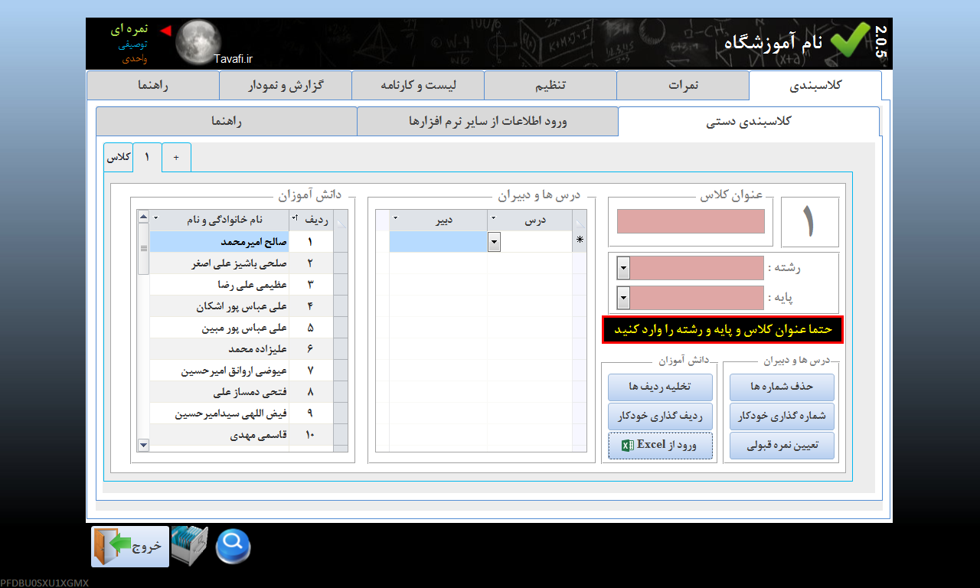
اطلاعات دانش آموزان در لیست نمایش داده خواهد شد.

Slide 35
دقت کنید باید برای هر کلاس علاوه بر رشته و پایه عنوان نیز تایپ کنید تا کلاس تعریف شود.

